Slide 1

LA IGLESIA LOCAL
1COR.12:12-31.

Slide 2
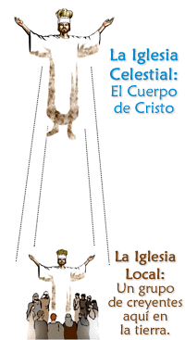
TEXTO 1.COR.12.27.
En este estudio veremos el gran plan de Dios, cómo Él está llamando un pueblo de la familia pecaminosa de Adán y uniéndolo en un cuerpo espiritual: Veremos que todos los creyentes somos miembros de este cuerpo único, el cual se llama "la Iglesia". El apóstol Pablo dijo:
  «Grande es este misterio; mas yo digo esto respecto de Cristo y de la iglesia» (Efesios 5:32).

Slide 3
DIOS se ha propuesto que esta Iglesia celestial, el cuerpo de Cristo, se exprese aquí en la tierra.
  En cada lugar, los creyentes deben reunirse con regularidad con otros creyentes para la oración, adoración, comunión y la enseñanza de la Palabra de Dios. Estas reuniones de creyentes se llaman "iglesias locales".
  Así, vemos que la Biblia usa la palabra "iglesia" en dos formas.
Puede referirse a:
  1 LA IGLESIA CELESTIAL, que está compuesta de todos los ángeles querubines y serafines.
  2 LA IGLESIA LOCAL, que es un grupo de creyentes aquí en la tierra. Ahora veamos lo que la Biblia dice en cuanto a las primeras iglesias locales.

Slide 4
LAS PRIMERAS IGLESIAS LOCALES
  El día de Pentecostés había solamente una iglesia local: La iglesia de Jerusalén. Más adelante, encontramos que había iglesias en muchas ciudades.
  Por causa de la persecución, los creyentes en Jerusalén fueron esparcidos por otras ciudades y naciones. Adondequiera que iban predicaban el evangelio. El apóstol Pablo fue enviado a varios viajes misioneros para predicar el evangelio. Así se esparció el evangelio, y mucha gente creyó y fue salva.
  Cuando varias personas en una ciudad eran salvas, se convertían en la iglesia en esa ciudad. Así la Biblia habla de "la iglesia en Antioquía", (Hech.13:1), "la iglesia en Corinto«, (1Cor.1:2), y "la iglesia en Éfeso«, (Apoc.2:1).
Cada una de estas iglesias locales era una expresión verdadera de la única Iglesia celestial. Cristo era la Cabeza de cada iglesia, y los creyentes formaban Su cuerpo. De ese modo, en cada lugar, Cristo podía expresar Su vida por medio de la iglesia en ese sitio.

Slide 5
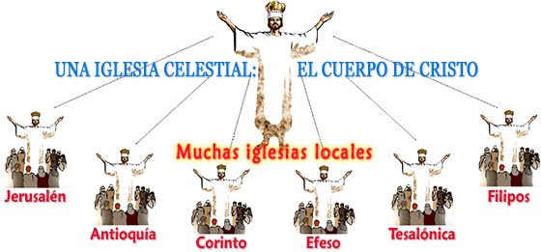
Ciertos hombres como sus guías espirituales. Estos hombres se llamaban ancianos y tenían el cuidado espiritual del pueblo del Señor. Por consiguiente las iglesias se fortalecían y aumentaban en número.
Estas iglesia concordaban en amor, fervor y doctrina, obedeciendo la orden de Cristo: «ENSEÑÁNDOLES QUE GUAREN TODO LO QUE OS HE MANDADO», y así permanecieron mientras los discípulos vivieron.

Slide 6
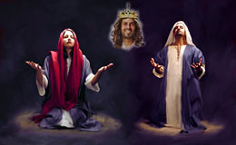
La Biblia dice: «Así que las iglesias eran confirmadas en la fe, y aumentaban en número cada día» (Hechos 16:5).
¿DÓNDE SE REUNÍAN LOS CREYENTES?
Se reunían en los hogares de unos y otros. El lugar donde se reunían no se consideraba de mayor importancia porque ellos sabían que el mismo Señor Jesús estaba allí con ellos. Él había prometido:
«Porque donde están dos o tres congregados en mi nombre, allí estoy yo en medio de ellos» (Mateo 18:20).

Slide 7
¿CUÁNDO SE REUNÍAN LOS CREYENTES?
  Se reunían el séptimo día de la semana, el sábado, La Biblia dice:
  «Atravesaron por Anfípolis y Apolonia y llegaron a Tesalónica, donde había una sinagoga de los judíos. 2 Y de acuerdo con su costumbre, Pablo entró a reunirse con ellos, y por tres sábados discutió con ellos basándose en las Escrituras» (Hech.17:1,2; además ver 13:14,27, 42-44; 16:12,13).
  El libro del Apocalipsis escrito por el apóstol San Juan en el año 96 d.C, cuando estaba preso en la isla de Patmos dice: «Yo fui en el Espíritu en el DÍA DEL SEÑOR, y oí detrás de mí una gran voz como de trompeta» (Apoc.1:10). Y según Mar.2:28, el día del Señor es el sábado. Indudablemente que Juan estaba en oración en el «día del Señor», en el año 96.
  Estos textos nos dicen que, Los apóstoles permanecieron fieles al mandamiento de Dios, de santificar el sábado, conforme lo registra el NT.
  1). Ellos acompañaron muchas veces al Señor a la Sinagoga los sábados (Ver Luc.4:16).
  2). Él les había dicho que cuando tuviesen que huir de Jerusalén, en el año 70, por causa de la invasión Romana, oraran para que no sucediera en sábado (Ver Mat.24:20).

Slide 8
3). Les había dicho que Él no había vendo a cambiar la ley, y que nadie estaba autorizado para hacerlo (ver Mat.5:17-19).
4). Aún en la tumba, Él había santificado el sábado (Ver Juan 19:40-20:1).
5). María la madre de Jesús, lo había santificado también (ver Luc.23:54-24:1).
Por tanto, no hay evidencia bíblica de que los apóstoles hubiesen cambiado el día de reposo sábado, por el Domingo, día de la resurrección de Cristo.
El cambio sucedió tiempo después de la muerte de los apóstoles, a medida que el evangelio se predicó a los gentiles, y estos ingresaron a la iglesia cristiana con las creencias paganas, incluyendo la santificación del domingo, día en que ellos adoraban al sol.

Slide 9
¿En que circunstancias es mencionado el domingo, primer día de la semana, 63 años después de Cristo?
    Hechos 20: 7. «El primer día de la semana, cuando estábamos reunidos para partir el pan, Pablo comenzó a hablarles, porque había de partir al día siguiente, y alargó el discurso hasta la medianoche».
    Según el texto, esta reunión no se realizó para santificar ese día, sino para «partir el pan», la santa cena. Se realizó el sábado después de las 6 de la tarde, y pablo no celebraría ese día alguna reunión para santificar el Domingo ya que su propósito era «partir ese día, a pie, para Asón». Verso 13.

Slide 10
Por otra parte, el acto de «partir el pan», no hacía santo el Domingo ya que «Ellos perseveraban unánimes en el templo día tras día, y partiendo el pan casa por casa, participaban de la comida con alegría y con sencillez de corazón» (Hech.2:46).
LAS ORDENANZAS DE LA IGLESIA PRIMITIVA
El Señor Jesús dio a Su iglesia tres ordenanzas:
  1) El Bautismo.
  2) El lavamiento de pies y
  3) La Santa Cena.
Actualmente guardamos estas tres ordenanzas. Queremos considerar el significado de estas tres ordenanzas; pero primero, ¿qué es una ordenanza?
Una ordenanza es una ceremonia instituida por Cristo que representa una verdad espiritual. Es algo que podemos ver y sentir y que simboliza una verdad espiritual.

Slide 11
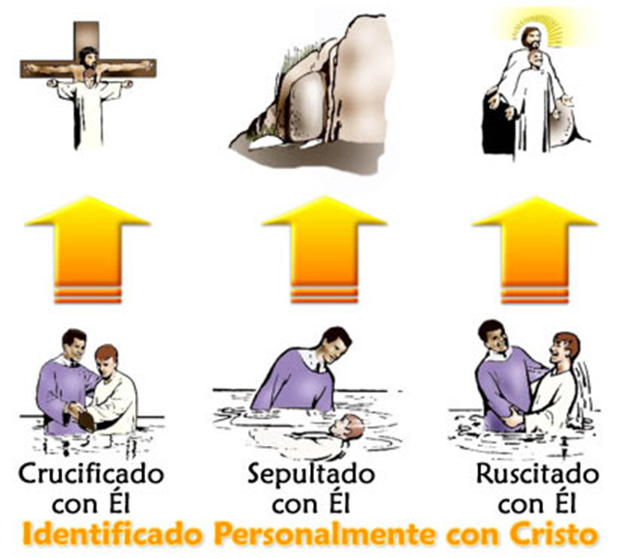
¿QUÉ ES EL BAUTISMO?
  El bautismo es una ceremonia que simboliza nuestra unión con Cristo en Su muerte, sepultura y resurrección. Cuando estamos en el agua para ser bautizados damos testimonio al hecho de que hemos sido crucificados con Cristo; cuando nos sumergen, ilustramos que somos sepultados con Él; y cuando nos levantan del agua, representamos nuestra resurrección con Él.
El Señor Jesús ordenó que todos los que creen en Él sean bautizados. Por medio de nuestro bautismo damos testimonio
público a la realidad de que pertenecemos a Cristo y que estamos unidos con Él en Su muerte, sepultura y resurrección.

Slide 12
¿Qué significa el lavamiento de pies?
En el Santuario estaba la pila, hecha de espejos de las mujeres, no tenía dimensiones, los sacerdotes se lavaban los pies y las manos antes de ministrar en el santuario.
Siempre que sacaban agua de la pila, los espejos reflejaban su rostro, como estaba.
El Lavacro es un símbolo de Cristo, la Palabra viviente.
El agua del Lavacro nos habla de la Palabra escrita. (Sant.1:23-25).
Para ministrar delante del Señor debemos estar limpios (lavados) en espíritu, alma y cuerpo.
«Maridos, amad a vuestras mujeres, así como Cristo amó a la iglesia y se entregó a sí mismo por ella, para santificarla, habiéndola purificado en el lavamiento del agua por la palabra, a fin de presentársela a sí mismo, una iglesia gloriosa, que no tuviera mancha ni arruga ni cosa semejante, sino que fuera santa y sin mancha». (Efesios 5:25-27). Porque escrito está: «Sed santos, porque Yo Soy Santo». 1 Pedro 1:1 6

Slide 13
La pila no tenía dimensiones, significa que su amor es tan grande que no lo podemos medir, Ver 2 Cron 6:18. Sin embargo, se rebajo para salvarnos.
Recuerda las palabras de Pedro: «No me lavarás los pies jamás». Jesús le dice: «Si no te lavo, no tendrás parte con migo». Juan 13:8.
No podemos “lavarnos” (justificarnos) notros mismos. Debemos dejarnos lavar por Cristo.
«Pues si yo, el Señor y el Maestro, he lavado vuestros pies, vosotros también debéis lavaros los pies los unos a los otros, porque ejemplo os he dado para que, como yo os he hecho, vosotros también hagáis». Juan 13:14,15.
En el lavatorio de los pies. Jesús nos da ejemplo de humildad y servicio fraternal.

Slide 14
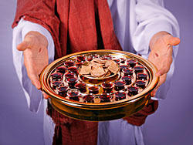
¿QUÉ ES LA SANTA CENA?
La santa cena es un acto de conmemoración de la muerte de nuestro Salvador en la cruz. La copa que tomamos representa Su sangre que fue derramada por nuestros pecados.
El pan del cual participamos representa Su cuerpo que fue quebrantado por nosotros. La Biblia dice que debemos celebrar la santa cena hasta que el Señor Jesús vuelva:
Así, pues, todas las veces que comiereis este pan, y bebiereis esta copa, la muerte del Señor anunciáis hasta que él venga
(1 Corintios 11:26).

Slide 15
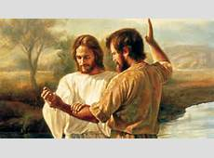
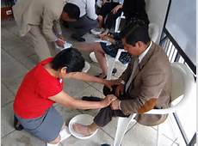
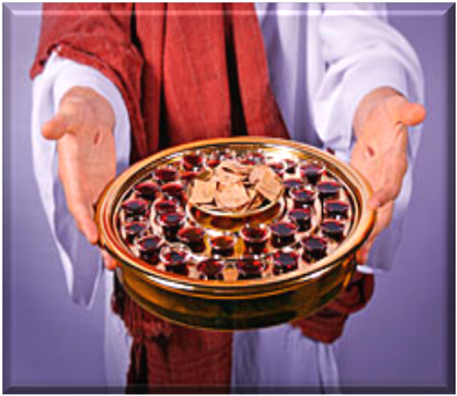
Tres ritos establecidos por Cristo para su iglesia
Bautismo: Muerte, sepultura y resurrección de Cristo. Lavamiento de pies: Humildad y servicio fraternal.
Santa cena: Su sangre derramada por nosotros.

Slide 16
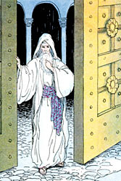
Ahora consideremos otra gran verdad con respecto a todos los creyentes.
TODOS LOS CREYENTES SON "SACERDOTES PARA DIOS"
  En el Antiguo Testamento encontramos que había hombres que fueron llamados por Dios para ser sacerdotes. Los sacerdotes tenían acceso a Dios y le servían.
  Era un gran honor ser sacerdote pero únicamente los hombres de una tribu—la tribu de Leví—podían ser sacerdotes.
Los que no eran sacerdotes no podían acercarse a Dios directamente; no podían ofrecer sacrificios a Dios directamente; no podían servir a Dios directamente. El sacerdote tenía que hacerlo todo por ellos.

Slide 17
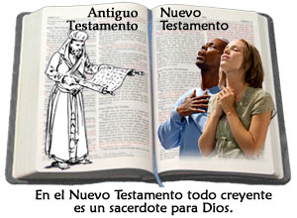
Aun los mismos sacerdotes tenían que tener un sumo sacerdote, y sólo él podía entrar en el lugar santísimo donde moraba la gloria de Dios. Así, vemos que los hijos de Israel se hallaban divididos en dos clases: (1) el pueblo de Dios y (2) los sacerdotes de Dios.
En el Nuevo Testamento, encontramos que todos los creyentes son "sacerdotes para Dios". No hay clase especial entre el pueblo de Dios. (Véase Mateo 23:8-9.)
Dos veces en el Nuevo Testamento encontramos que al cuerpo entero de cristianos—a todos los creyentes—se les declara sacerdotes.
La Biblia dice: «Vosotros también, como piedras vivas, sed edificados como casa espiritual y sacerdocio santo . . . Mas vosotros sois linaje escogido, real sacerdocio . . .» (1 Pedro 2:5,9).

Slide 18
¿QUÉ QUIERE DECIR CUANDO DECIMOS QUE CADA CREYENTE ES UN "SACERDOTE PARA DIOS"?
  En primer lugar, quiere decir que podemos acercarnos directamente a Dios. No necesitamos un sacerdote para hablar con Dios por nosotros. ¿Por qué? Porque todo creyente es un sacerdote. El Señor Jesucristo es nuestro Sumo Sacerdote; únicamente por medio de Él, confesamos nuestros pecados directamente a Dios y recibimos perdón directamente de Dios.
La Biblia dice: «Porque hay un solo Dios, y un solo mediador entre Dios y los hombres, Jesucristo hombre» (1 Timoteo 2:5).
  En segundo lugar, quiere decir que todos los creyentes debemos servir a Dios. El mismo Señor Jesús nos ha elegido y puesto para servirle.

Slide 19
  Él dijo: «No me elegisteis vosotros a mí, sino que yo os elegí a vosotros, y os he puesto para que vayáis y llevéis fruto . . .» (Juan 15:16).
Nuestra primera responsabilidad como cristianos es amar, obedecer y servir al Señor Jesucristo.
  Cada creyente debe ser un adorador, un estudiante de la Biblia, un ganador de almas; uno que sirve al Señor Jesucristo, en Espíritu y en verdad.

Slide 20
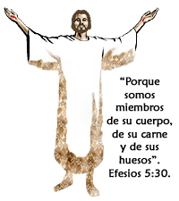
Ahora consideremos una pregunta importante concerniente a la iglesia local.
¿CÓMO FUNCIONA LA IGLESIA?
Funciona como un cuerpo viviente. La iglesia no es simplemente una organización; es el cuerpo viviente de Cristo, y debe funcionar como un cuerpo.
Al escribir a los creyentes en Corinto, el apóstol Pablo dijo: «Vosotros, pues, sois el cuerpo de Cristo, y miembros cada uno en particular» (1 Corintios 12:27).

Slide 21
¿Qué era lo que decía Pablo a estos creyentes? Les decía: "Ustedes son el cuerpo de Cristo en Corinto. Cristo es la Cabeza, y ustedes son Su cuerpo por el cual Él expresa Su vida en la ciudad de Corinto. Deben reconocer esta gran verdad: Que ustedes son el cuerpo de Cristo, y que deben trabajar juntos como el cuerpo de Cristo".
  Lo que era cierto de la iglesia en Corinto debe ser cierto de cada iglesia local hoy día. La iglesia local en una ciudad es el cuerpo de Cristo en esa ciudad, y debe funcionar como un cuerpo viviente.
  Ahora, pensemos en cuatro grandes realidades con respecto a cómo funciona un cuerpo. Veremos que estas cosas son ciertas en cuanto a nuestro cuerpo físico y que también son ciertas en cuanto al cuerpo de Cristo.

Slide 22
1) EL CUERPO TIENE MUCHOS MIEMBROS DISTINTOS
Y TODOS SON NECESARIOS.
En mi cuerpo, tengo muchos miembros distintos: Ojos, oídos, nariz, boca, manos, dedos, piernas y pies. Todos son diferentes; sin embargo, todos son necesarios.
El cuerpo de Cristo también tiene muchos miembros. Todos son distintos; sin embargo, todos son necesarios.
La Biblia dice: «Además, el cuerpo no es un solo miembro, sino muchos. Ni el ojo puede decir a la mano: no te necesito, ni tampoco la cabeza a los pies: No tengo necesidad de vosotros» (1 Corintios 12:14, 21).

Slide 23
2). ADA MIEMBRO DEBE FUNCIONAR
Si mis ojos no sirven, no puedo ver; si mis oídos no sirven, no puedo oír; si mis piernas no sirven, no puedo caminar. Cuando cualquier miembro del cuerpo no funciona, el cuerpo entero sufre una pérdida.
  Asimismo, el cuerpo de Cristo se ve impedido cuando un miembro de su cuerpo no está funcionando. Cada creyente es un miembro del cuerpo de Cristo y cada creyente tiene por lo menos un don del Espíritu. Esto quiere decir que, como creyente, tú tienes una habilidad especial que el cuerpo de Cristo necesita.
Cada creyente debe decir, "Señor, ¿dónde debo servirte en Tu cuerpo, la iglesia? ¿Qué quieres que yo haga?" La Biblia dice que el cuerpo de Cristo se edifica en amor: "según la actividad propia de cada miembro" (Efesios 4:16).

Slide 24
3). LOS MIEMBROS DEBEN OBEDECER A LA CABEZA.
Para que mi cuerpo funcione correctamente todos los miembros tienen que obedecer a la cabeza.
  Esto también es cierto del cuerpo de Cristo. La Biblia dice que debemos "asirnos de la Cabeza". Esto quiere decir que debemos obedecer a Cristo.
  La Biblia dice: «Cristo es cabeza de la iglesia . . . así que . . . la iglesia está sujeta a Cristo . . .» (Efesios 5:23-24).
Si estamos sujetos a Cristo, estaremos sujetos a la Palabra de Dios. También seremos sumisos a los que Dios ha colocado en puestos de dirección en la iglesia.
La Biblia dice: «Obedeced a vuestros pastores, y sujetaos a ellos . . .» (Hebreos 13:17).

Slide 25
4). TODOS LOS MIEMBROS DEBEN TRABAJAR JUNTOS
Dios desea un cuerpo, no un número de cristianos solos y aislados. La Biblia dice que somos "un cuerpo en Cristo". Solo, no puedo servir a Dios eficazmente. Debo trabajar unido a otros miembros del cuerpo de Cristo.
LA IMPORTANCIA DE LA IGLESIA LOCAL
Algunos cristianos ven las imperfecciones en la iglesia local y deciden que no la necesitan. Ese es un error serio.
La iglesia local no es perfecta. Está formada por gente imperfecta tal como tú y yo, pero es el vaso escogido por Dios para expresar la vida de Su Hijo aquí en la tierra.

Slide 26
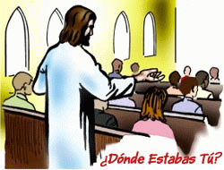
Cuando la iglesia se reúne, cada miembro del cuerpo de Cristo tiene la responsabilidad dada por Dios de asistir y participar. Esto incluye a niños, jóvenes y adultos. Cada miembro tiene que dar cuenta a Dios por su incumplimiento de esto.
La Biblia nos dice que, en los días postreros, "los hombres serán amantes del placer más que amadores de Dios". Qué triste es cuando el pueblo de Dios permite que los placeres pasajeros de este mundo lo aparten de su lugar en la iglesia local.
El cuerpo de Cristo no solamente me necesita, sino que yo necesito al cuerpo. No puedo ser un cristiano fuerte a menos que comparta la vida del cuerpo. Cuando me reúno con otros miembros del cuerpo de Cristo, recibo fuerza y vida del cuerpo.

Slide 27
¿HEMOS COMPRENDIDO EL PLAN DE DIOS EN CUANTO A LA IGLESIA LOCAL?
¿HEMOS COMPRENDIDO QUE ÉL DESEA UN CUERPO, UN CUERPO ENTERO, NO SÓLO UN MIEMBRO AQUÍ Y OTRO ALLÁ?
Por la gracia de Dios, debo entender que soy miembro del cuerpo de Cristo en el lugar donde vivo. Cuando ese cuerpo se reúne, debo estar presente y participar. Esa no es solamente una gran responsabilidad, sino también un gran privilegio, uno que no debemos tomar a la ligera.
Muchos cristianos no tienen el privilegio de crecer espiritualmente por que se separan del cuerpo de Cristo.
RECUERDA: NO DESATIENDAS LA IGLESIA LOCAL.
La Biblia dice: «no dejando nuestra congregación, como algunos tienen por costumbre, sino animándonos [unos a otros]; y tanto más, cuanto veis que aquel día se acerca». (Hebreos 10:25).

